Slide 1
Proyectos Primer
Trimestre | ADSI-1803170 | Diurno
Entregable Nº1
Centro de Electricidad, Electrónica y Telecomunicaciones
Regional Distrito Capital
Carrera 30 No. 17B -25 sur, Bogotá D.C, Colombia
1/9

Slide 2

Componente
Metodológico
Nombre Proyecto
Objetivo general
Objetivos específicos
Planteamiento del problema
Alcance del proyecto
Justificación
2/9

Slide 3

Nombres del proyecto
Nombre del proyecto:
Sistema de información que ayude al manejo de un GYM
Nombre Aplicativo:
“FIT-GYM SYSTEM”
3/9

Slide 4
Objetivo General
Ayudar a los usuarios a conocer informacion del gimnasio como, Rutinas y Dietas, y ofrecer una variedad de proteinas para que los usuarios puedan comprar
4/9

Slide 5
Objetivos Específicos
Permitir que usuarios y entrenadores tengan acceso a una plataforma ingresando nombres y contraseñas.
Establecer un aplicativo para que usuarios y entrenadores tengan un método de contacto.
Generar un sistema que asigne rutinas y alimentación de acuerdo con el entrenador.
Registrar a los instructores que trabajan en el gimnasio.
5/9

Slide 6




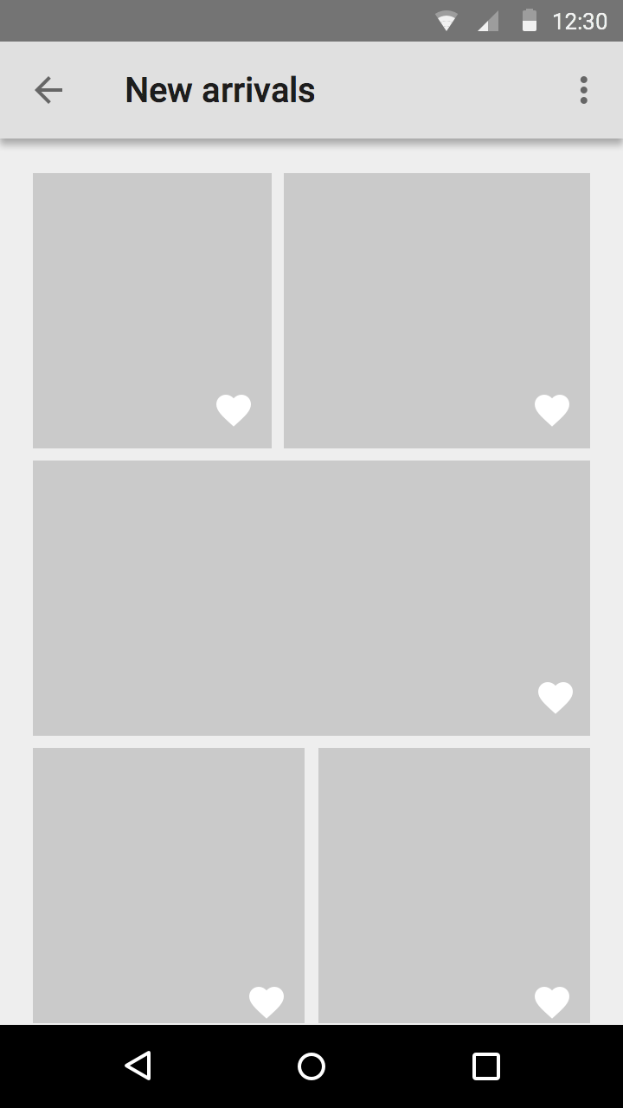


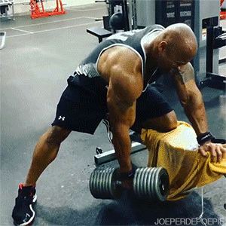

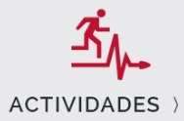
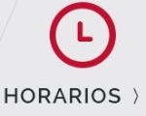
Planteamiento del problema
El los gimnasios se presenta una dificultad por parte los usuarios para conocer dietas, rutinas y entrenadores, generando confusiones a los usuarios y por esta razón van perdiendo poco a poco el interés por el gimnasio.
6/9

Slide 7
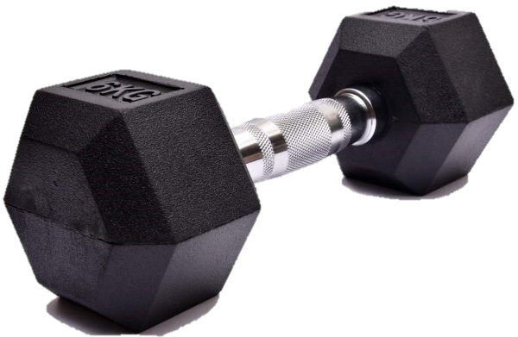
Alcance del proyecto
Se debe especificar a los usuarios los servicios que puede escoger en el gimnasio, definiendo el sistemas de control de usuarios y enseñando informacion sobre de dietas y rutinas , basándose en una determinada base de datos. Otros servicios fuera de los mencionados no se podrán brindar.
7/9

Slide 8

Justificación
Al implementar un sistema de información que busca ayudar al manejo del GYM, y que ayude al control de usuarios y su conocimiento, colaborando con los entrenadores y gerentes para una correcta gestión del gimnasio.
8/9

Slide 9
9/9

